Slide 2
Вечер памяти
«Герои в белых халатах»
Военным медикам посвящается
Автор:
Шатрова Наталья Владимировна
преподаватель химии
2024 г.

Slide 3
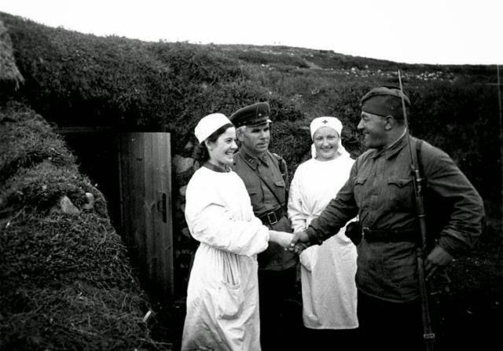
«То, что сделано советской военной медициной в годы минувшей войны, по всей справедливости может быть названо подвигом»
Маршал СССР И. Х. Баграмян

Slide 4
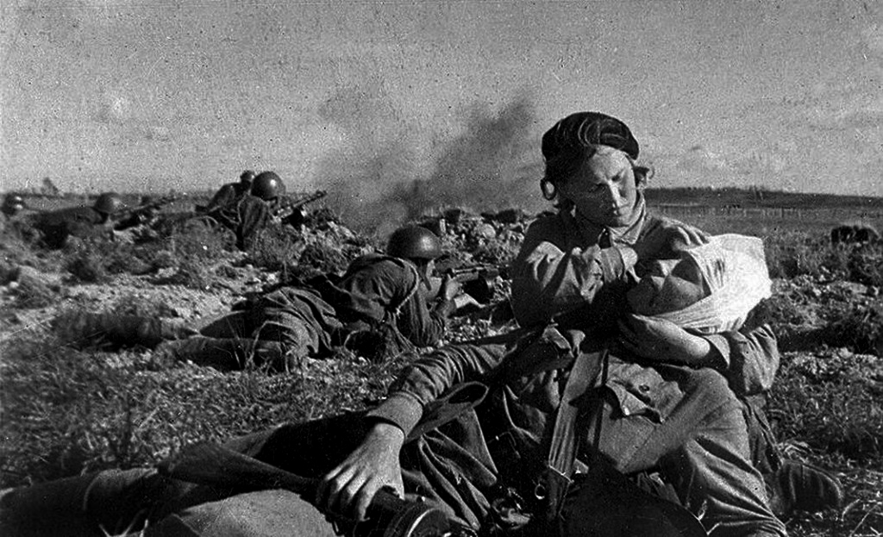
Средняя продолжительность жизни санинструктора на передовой в 1941 году составляла 40 секунд.
Во время войны погибли и пропали без вести более 85000 медиков, среди которых 5000 врачей, 9000 средних медицинских работников, 71000 санинструкторов и санитаров.
Смертность медработников была на втором месте после гибели бойцов стрелковых подразделений.
50 особо отличившихся медицинских работников были удостоены званий Героев Советского Союза и Героя Социалистического Труда.
В 1941-1945 году через госпитали прошло более 22 млн. человек. Из них 17 млн. вернулись в строй.

Slide 5
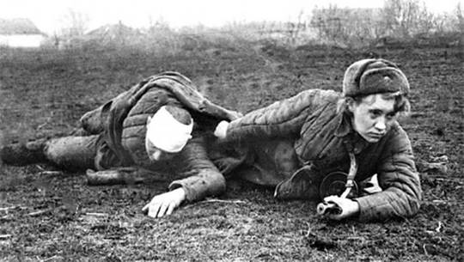
«Поистине наши медики были тружениками-героями. Они делали все, чтобы скорее поставить раненых на ноги, дать им возможность снова вернуться в строй. Нижайший поклон им за их заботу и доброту!»
К.К. Рокоссовский. «Солдатский долг»

Slide 6
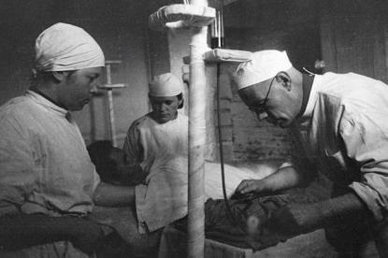
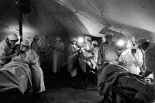
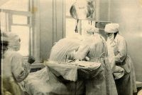
Он идёт по лазарету,
Между тем и этим светом,
Как Архангел для солдат,
День и ночь покоя нету,
Под рукою шприц с ланцетом,
Пистолет и автомат.
М. Ножкин. Лазареты.
Из поэмы «Ради жизни на земле»

Slide 7
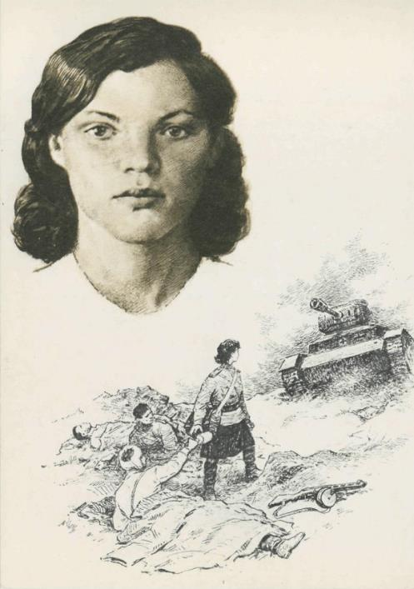
Гнаровская
Валерия
Осиповна
(1923 – 1943)

Slide 8
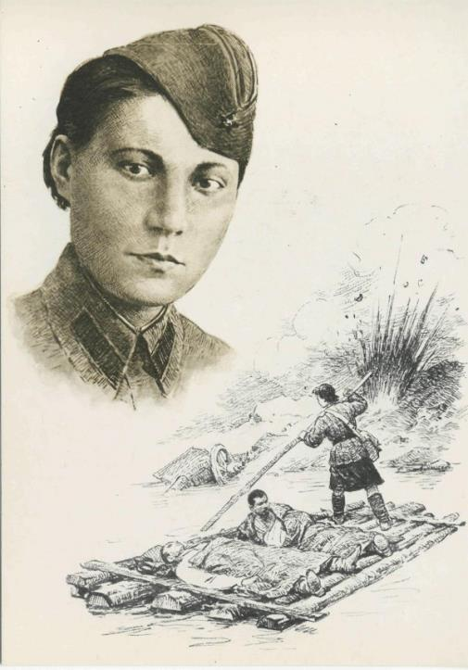
Самсонова
Зинаида
Александровна
(1924 – 1944)

Slide 9
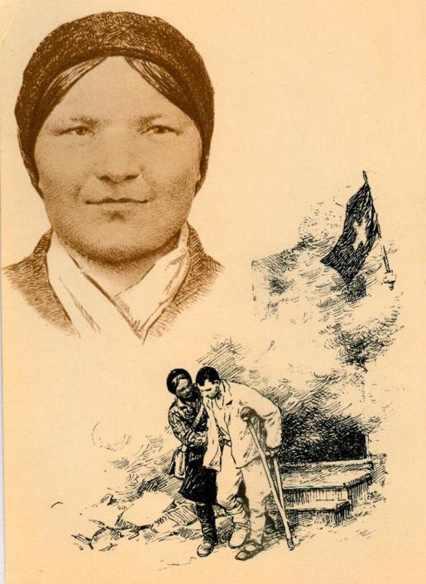
Пушина
Феодора
Андреевна
(1923 – 1943)

Slide 10
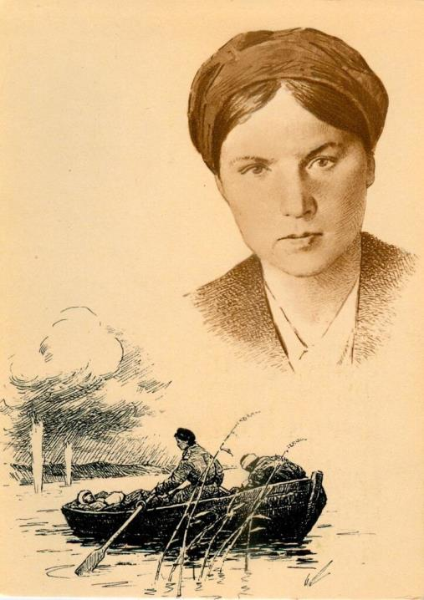
Маресева
Зинаида
Ивановна
(1923 – 1943)

Slide 11
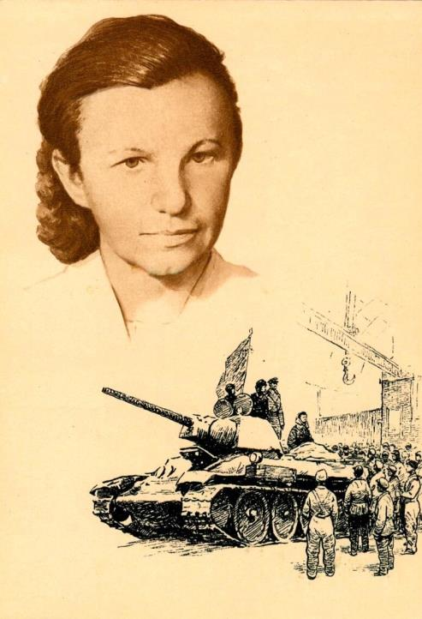
Туснолобова-Марченко
Зинаида Михайловна
(1920 – 1980)

Slide 12
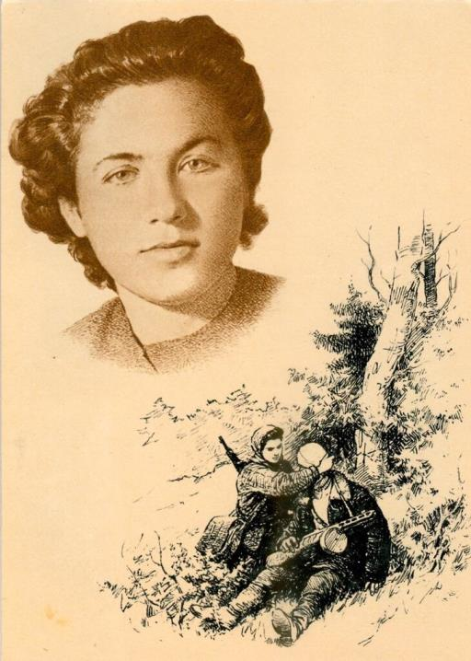
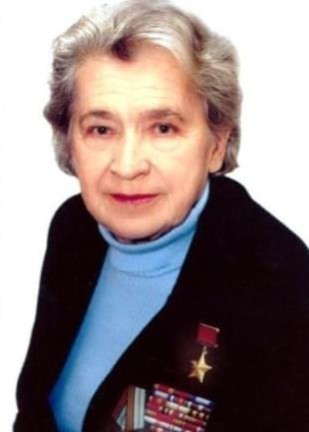
Троян
Надежда Викторовна
(1921 – 2011)

Slide 13
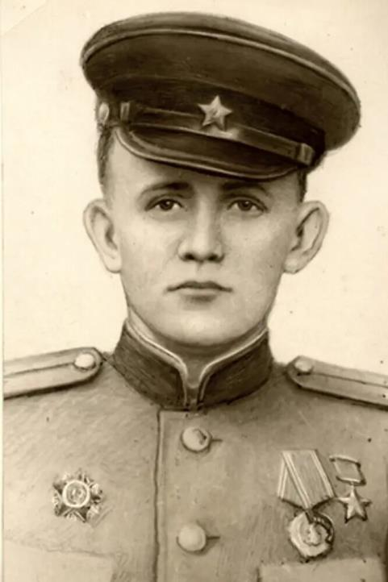
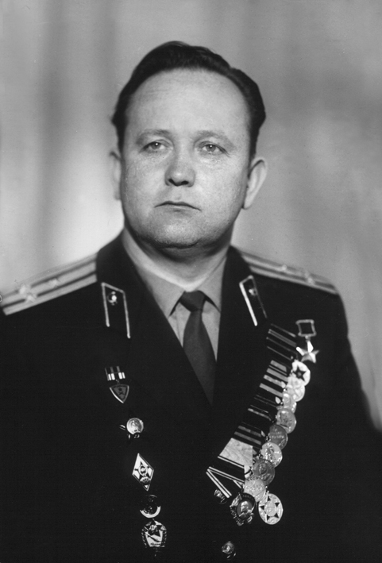
Богомолов
Сергей Александрович
(1925 – 1999)

Slide 14
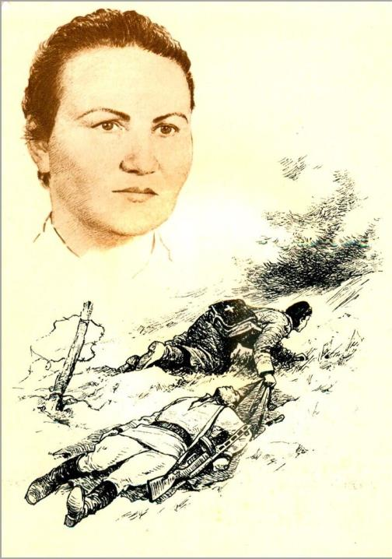
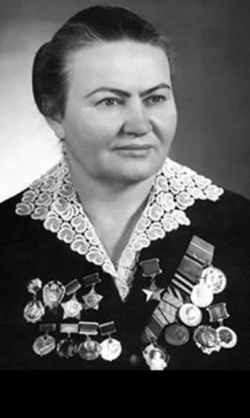
Байда
Мария Карповна
(1922 – 2002)

Slide 15
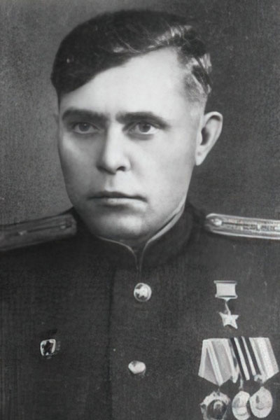
Быковский
Виктор Иванович
(1919 – 1973)

Slide 16
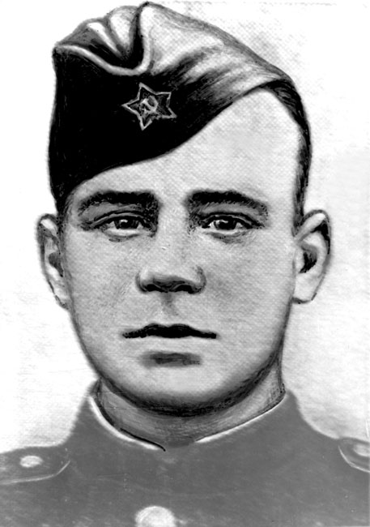
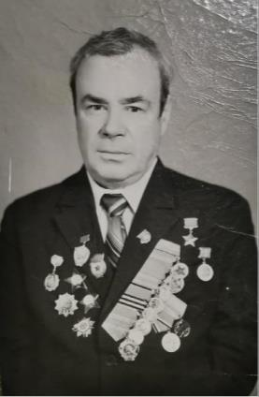
Копытёнков
Николай Андреевич
(1923 – 1986)

Slide 17
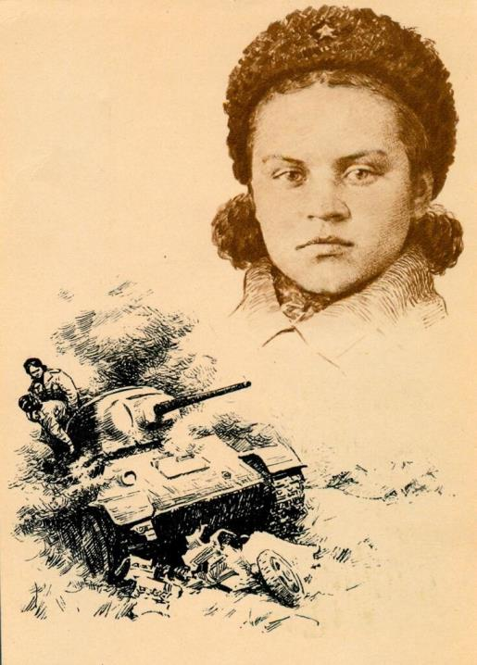
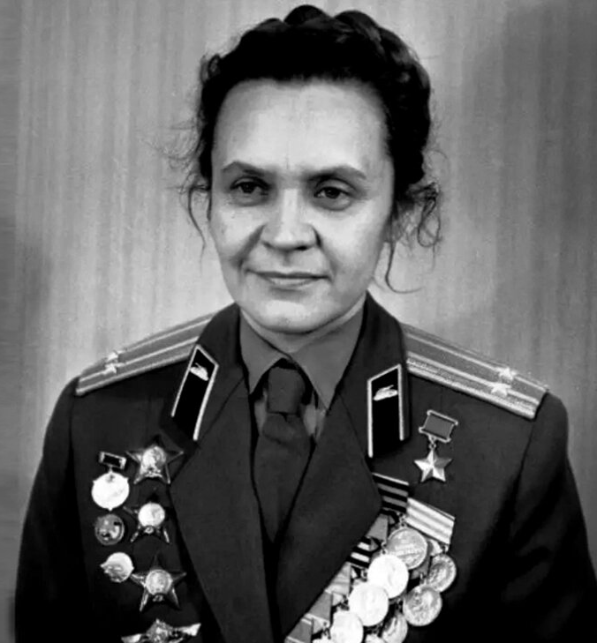
Левченко
Ирина Николаевна
(1924 – 1973)

Slide 18
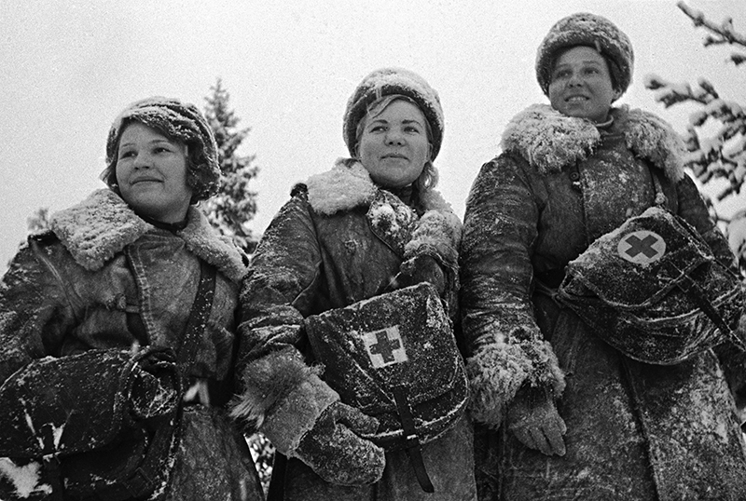
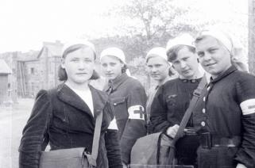
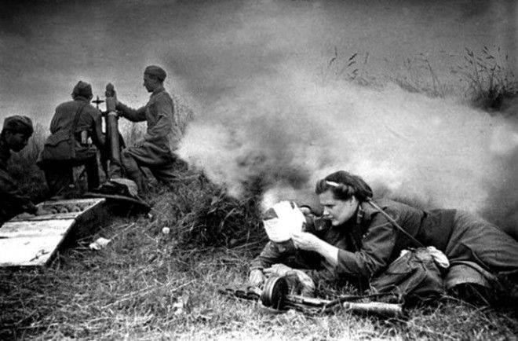
Красный крест на крыше медсанбата,
В грозном небе – черные кресты.
С тонкими косичками солдаты –
Синеглазой юной красоты.
Взрывом опаленные мужчины,
Раненные пулями не раз,
Не скрывая должности и чина,
Мы просили помощи у вас.
Значит, время вам дало, по сути,
Самые высокие права,
Если мы вам доверяли судьбы
И свои предсмертные слова…
И теперь вот, часто с болью острой,
Те слова приходят к нам в ночи,
Вспоминаем вас, военные медсестры,
Да и вас, военные врачи.
В. Трошин. «Военным медикам»

Slide 19
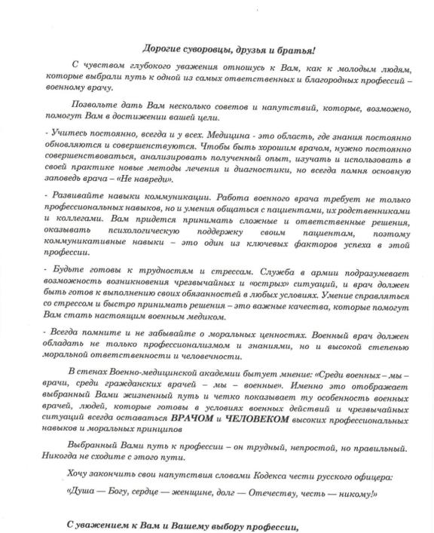

Slide 20
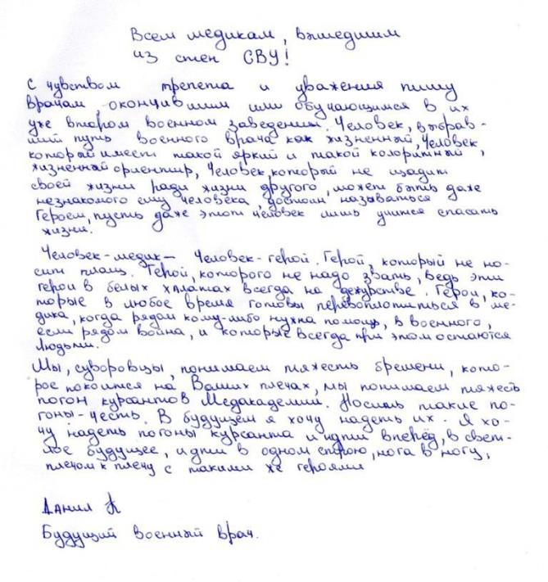

Slide 21
Вечер памяти
«Герои в белых халатах»
Военным медикам посвящается

Slide 22
Интернет-источники
https://dzen.ru/a/ZEeeonqSdUKprRjf
https://vladimirkrym.livejournal.com/55298.html
https://dzen.ru/a/YSz0nqs7gjsyoRlw
https://poisk-po-photo.ru/зинаида-туснолобова-марченко-фото
https://picturehistory.livejournal.com/2160475.html
https://kulturologia.ru/blogs/241019/44490/
https://dzen.ru/a/ZUzzbeSXAiroxUvZ
https://победа45.рф/vrachi-geroi
https://crimean-monuments.ru/monument/2462-mogila-geroya-sovetskogo-soyuza-m-k-bajdy
https://geroi-sibiri.ru/geroi-sovetskogo-soiuza?per_page=30
http://info.rounb.ru/elbibl/el_res/bogatiri/GeroiSovSouza/Kopytenkov.html
https://myslide.ru/presentation/geroixA0-odnoselchane
https://sparklogic.ru/blog/2023/11/foni-dlya-prezentacij-po-velikoj-otechestvennoj-vojne

